Slide 1
Chương II: VIỆT NAM TỪ ĐẦU THẾ KỈ XX ĐẾN HẾT CHIẾN TRANH THẾ GIỚI
THỨ NHẤT (1918)
BÀI 22:
XÃ HỘI VIÊT NAM TRONG CUỘC KHAI THÁC LẦN THỨ NHẤT CỦA THỰC DÂN PHÁP

Slide 2
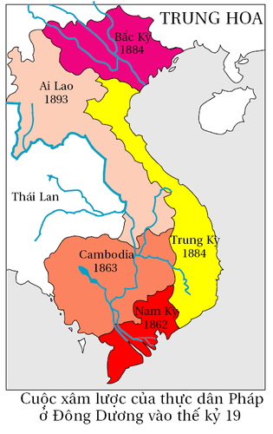
Tonkin xứ “nửa bảo hộ”
L’ Anam xứ “bảo hộ”
Cochinchine xứ “thuộc địa”

Slide 3
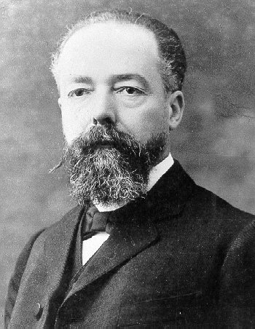
Những chuyển biến về kinh tế
- Năm 1897, Paul Doumer sang làm toàn quyền Đông Dương tiến hành khai thác thuộc địa lần I với quy mô lớn.
* Mục đích:
Vơ vét triệt để sức người, sức của và biến Việt Nam thành thi trường tiêu thụ hàng hoá của Pháp.
Pháp tiến hành khai thác thuộc địa lần thứ I vào thời gian nào?
Mục đích của cuộc khai thác là gì?
Toàn quyền Paul Doumer

Slide 4
Bắc Kỳ
Lào
Liên Bang Đông Dương
Trung Kỳ
Campuchia
Nam Kỳ

Slide 5
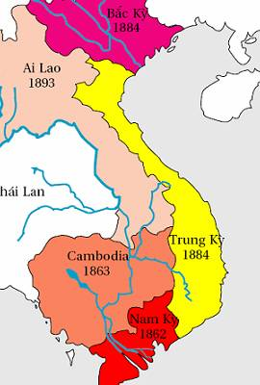
Chương trình khai thác do Đume vạch ra để thi hành ở Đông Dương (chủ yếu là Việt Nam) từ những năm đầu thế kỉ XX có mục đích tối thượng là biến gấp Đông Dương thành một thuộc địa khai khẩn bậc nhất, bảo đảm siêu lợi nhuận cao nhất cho đế quốc Pháp.
LIÊN
BANG
ĐÔNG
DƯƠNG

Slide 6
Pháp đã sử dụng các chính sách kinh tế ở Đông Dương như thế nào?
1. Những chuyển biến về kinh tế
* Nội dung:
- Nông nghiệp: Pháp đẩy mạnh việc cướp đoạt ruộng đất để lập đồn điền

Slide 7
Soá lieäu ruoäng ñaát bò Phaùp chieám
ha
1600000
1400000
1200000
1000000
800000
600000
400000
200000
0
1890
1900
1910
1912
Naêm

Caû nöôùc
(10.900 ha)
Caû nöôùc
(301.000 ha)
Nam Kì
(1.528.000 ha)
Baéc Kì
(470.000 ha)

Slide 8
1. Những chuyển biến về kinh tế
* Nội dung:
- Nông nghiệp: Pháp đẩy mạnh việc cướp đoạt ruộng đất để lập đồn điền
Công nghiệp: Tập trung vào khai thác mỏ (than đá, thiếc, kẽm,...) và xây dựng một số cơ sở công nghiệp chế biến để phục vụ nhu cầu tại chỗ.

Slide 9
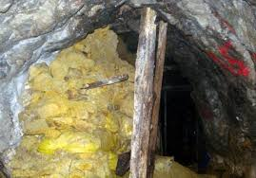
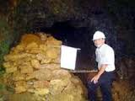
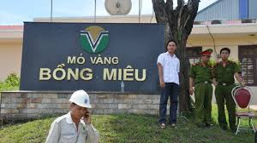

Slide 10
Tổng sản lượng khai thác than
Tấn
Năm
285.915 tấn
415.000 tấn
500.000 tấn

Slide 11
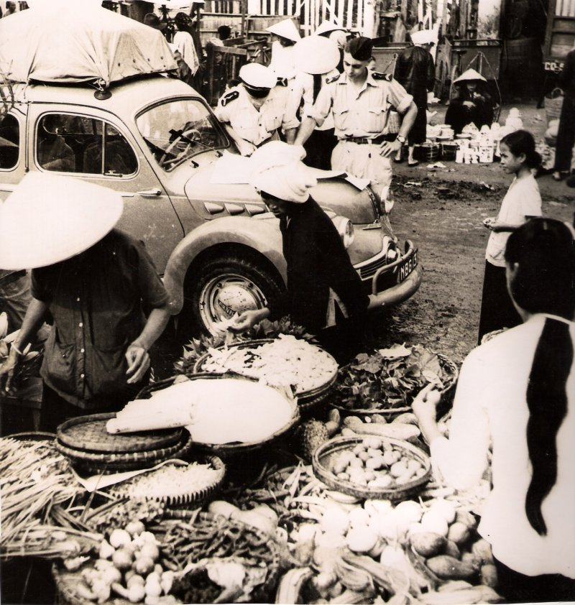
1. Những chuyển biến về kinh tế
- Thương nghiệp: Pháp độc chiếm thị trường, nguyên liệu, đánh thuế nặng vào hàng nước ngoài nhập vào Việt Nam.
Thương nghiệp
Trên chiếc lưng của người An Nam,
Pháp tha hồ kéo dài mức thuế co dãn

Slide 12
1. Những chuyển biến về kinh tế
- GTVT: Pháp xây dựng các tuyến đường sắt, đường bộ, bến cảng...khá hoàn chỉnh nhằm phục vụ cho khai thác và nhu cầu quân sự.

Slide 13
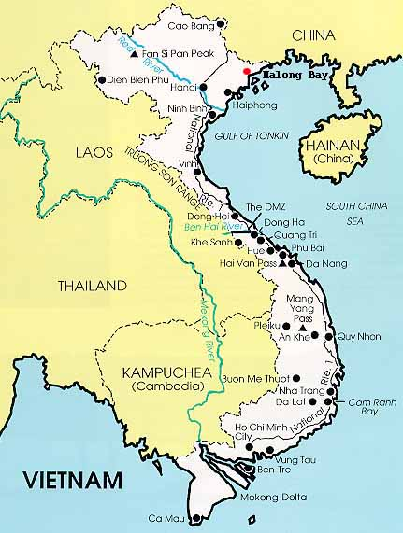
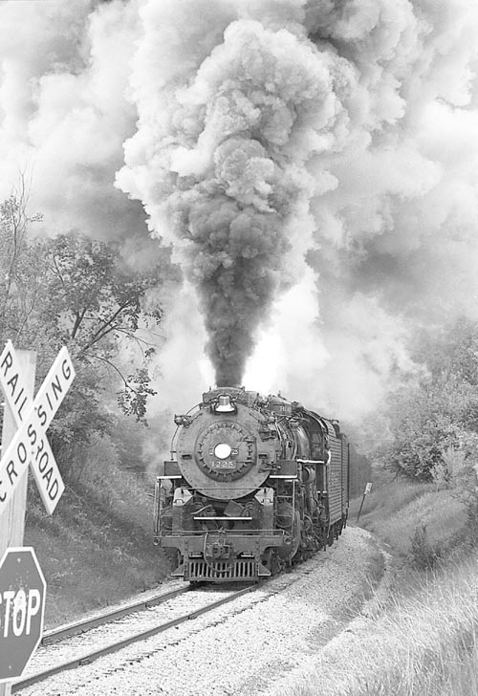
Tuyến đường sắt xuyên Việt được xây dựng từ 1902
Notes:
13

Slide 14

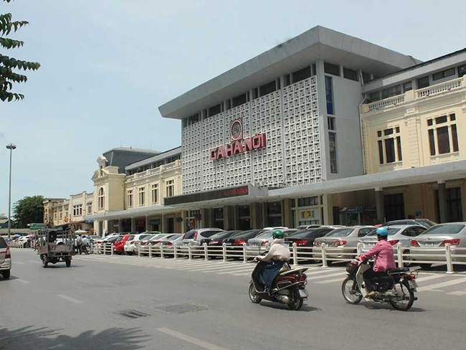
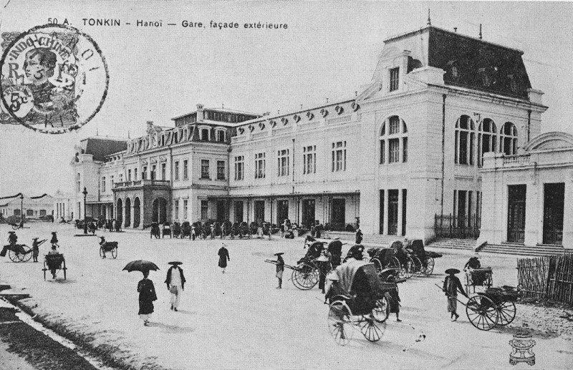
Ga Hà Nội
Notes:
14

Slide 15
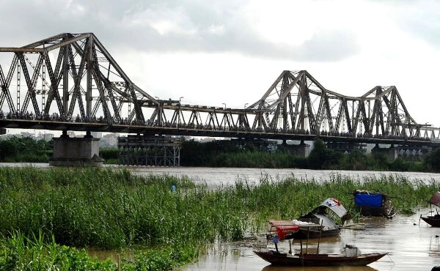
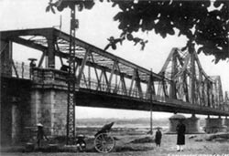
Cầu Long Biên

Slide 16
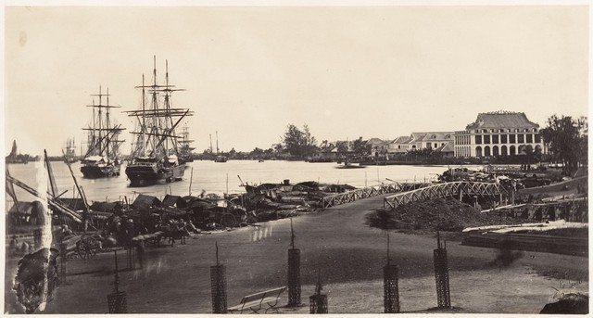
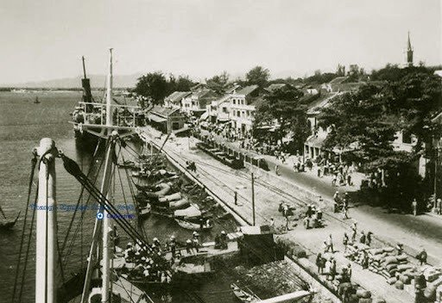
CẢNG HẢI PHÒNG
CẢNG SÀI GÒN

Slide 17
Rượu, giấy, diêm
Thiếc, chì,kẽm
Các nguồn lợi
của Pháp
ở Việt Nam
Đồn điền café
Than đá
Bông, vải , sợi, rựơu
Sợi, ximăng, sửa chữa tàu
Chính sách khai thác thuộc địa lần thứ nhất của thực dân Pháp có tác động gì đến nền kinh tế nước ta?(tích cực và hạn chế ) ?
Gỗ, diêm
Xuất cảng
Đđiền chè, café
Đđiền caosu
Đđiền lúa
Rượu, bia, xay xát, sửa chữa tàu
Xuất cảng

Slide 18
* Tác động.
Tích cực
+Từng bước hòa nhập vào thị trường thế giới và khu vực, hàng hóa nhiều hơn, cơ sở hạ tầng phát triển...
+ Phương thức SXTBCN được du nhập vào Việt Nam.
Tiêu cực:
Cạn kiệt nguồn tài nguyên.
- NN: dậm chân tại chỗ, nông dân bị bóc lột và mất ruộng đất
- CN: Phát triển nhỏ giọt, thiếu hẳn công nghiệp nhẹ.
TN: Việt Nam trở thành thị trường tiêu thụ hàng hoá của Pháp.
- Vẫn duy trì phương thức bóc lột PK trong mọi lĩnh vực kinh tế, đời sống XH.
-> VN vẫn là nền kinh tế nông nghiệp lạc hậu lệ thuộc vào kinh tế Pháp.

Slide 19
2. Những chuyển biến về xã hội
Trước cuộc khai thác trong xã hội Việt Nam tồn tại các giai cấp cũ nào ?
QHSX PK có địa chủ và nông dân .

Slide 20
Vậy khi thực dân Pháp tiến hành khai thác (QHSX mới được du nhập), ngoài 2 giai cấp Địa chủ và Nông dân còn có thêm lực lượng mới nào?
?

Slide 21



















Slide 22
2. Những chuyển biến về xã hội
Thảo luận nhóm
Nhóm I
Địa chủ phong kiến
và Nông dân
Nhóm II
Tiểu tư sản
Nhóm III
TƯ SẢN
Nhóm IV
CÔNG NHÂN

Slide 23
Địa
chủ
PK
Bộ phận giàu có=> Là tay sai của Pháp.
Một số địa chủ vừa và nhỏ bị đế quốc chèn ép => ít nhiều có tinh thần dân tộc.
Giai
Cấp
cũ

Slide 24
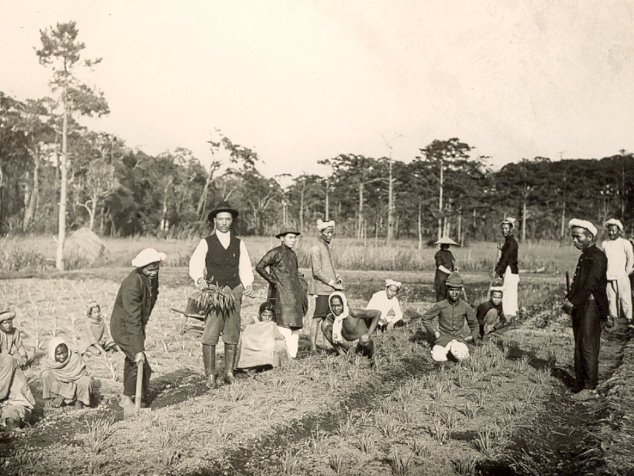
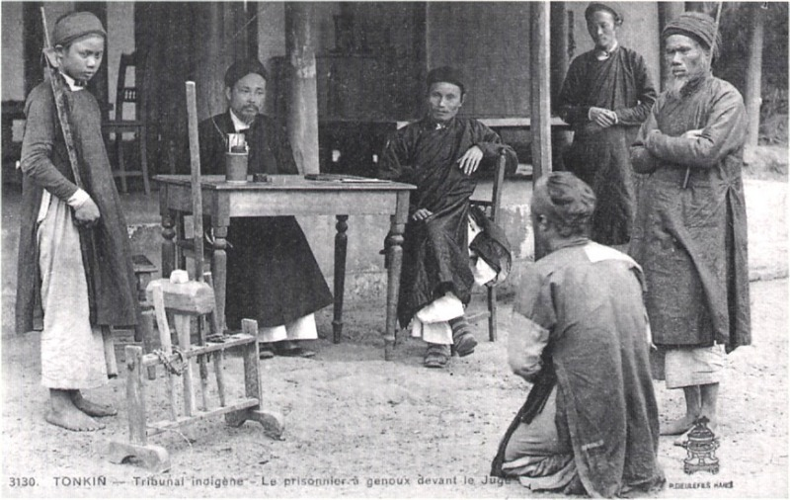
Địa chủ phong kiến

Slide 25
Địa
chủ
PK
Bộ phận giàu có=> Là tay sai của Pháp
Một số địa chủ vừa và nhỏ bị đế quốc chèn ép => ít nhiều có tinh thần dân tộc.
Giai
Cấp
cũ
Là lực lượng đông đảo trong xã hội
Mất ruộng đất => bị bần cùng hóa
Bị áp bức bóc lột nặng nề, một số trở thành công nhân trong các đồn điền, hầm mỏ, nhà máy.
Là lực lượng to lớn trong phong trào yêu nước.
Nông
dân

Slide 26
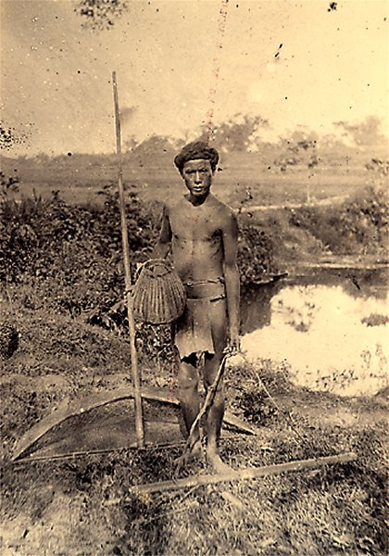
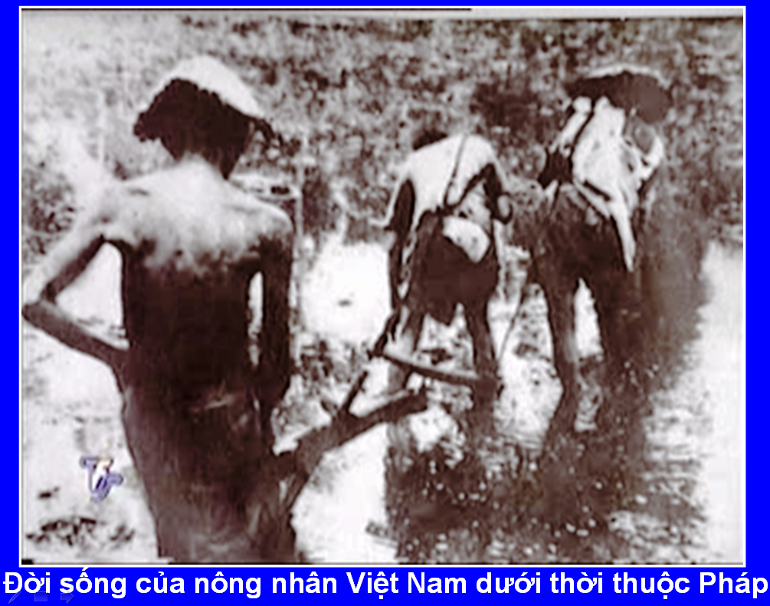
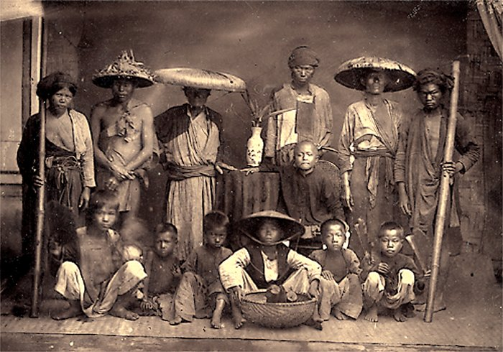
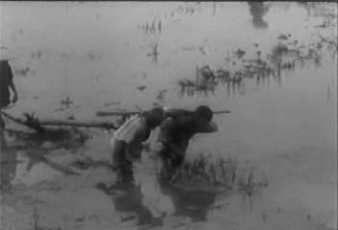
Đời sống nông dân Việt Nam

Slide 27
Địa
chủ
PK
Bộ phận giàu có=> Là tay sai của Pháp
Một số địa chủ vừa và nhỏ bị đế quốc chèn ép => ít nhiều có tinh thần dân tộc.
Giai
Cấp
cũ
Là lực lượng đông đảo trong xã hội.
Mất ruộng đất => bị bần cùng hóa
Bị áp bức bóc lột nặng nề, một số trở thành công nhân trong các đồn điền, hầm mỏ, nhà máy.
Là lực lượng to lớn trong phong trào yêu nước.
Nông
dân
Xuất thân từ những người buôn bán, địa chủ phong kiến hóa, sĩ phu yêu nước tiến bộ.
Bị chèn ép nặng nề, ít có khả năng cạnh tranh.
→Có ý thức dân tộc -> là cơ sở thuận lợi để tiếp thu khuynh hướng DCTS từ bên ngoài.
Tư
sản
Tầng
lớp
mới

Slide 28
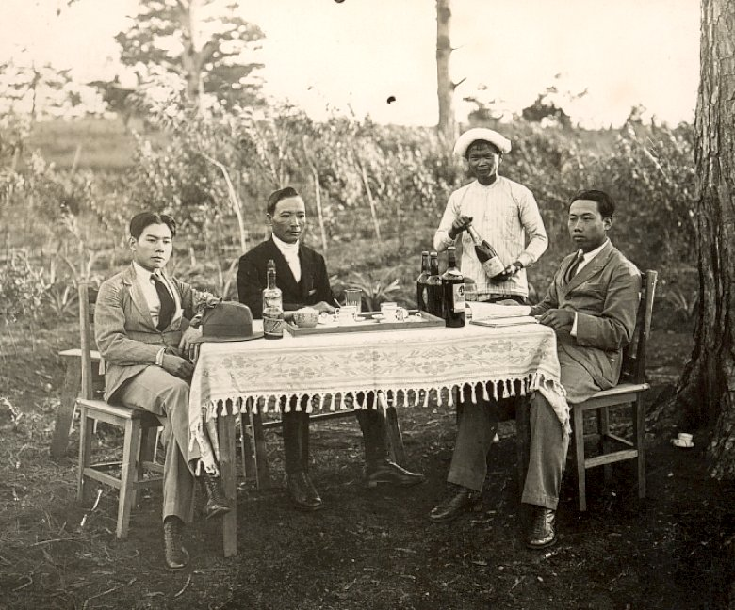
Tư sản

Slide 29
Địa
chủ
PK
Bộ phận giàu có=> Là tay sai của Pháp
Một số địa chủ vừa và nhỏ bị đế quốc chèn ép => ít nhiều có tinh thần dân tộc.
Giai
Cấp
cũ
Là lực lượng đông đảo trong xã hội
Mất ruộng đất => bị bần cùng hóa
Phần lớn là tá điền, một số trở thành công nhân trong các đồn điền, hầm mỏ, nhà máy.
Là lực lượng to lớn trong phong trào yêu nước.
Nông
dân
Xuất thân từ những người buôn bán, địa chủ phong kiến hóa, sĩ phu yêu nước tiến bộ.
Bị chèn ép nặng nề, ít có khả năng cạnh tranh.
→Có ý thức dân tộc -> là cơ sở thuận lợi để tiếp thu khuynh hướng DCTS từ bên ngoài.
Tư
sản
Tầng
lớp
mới
Thành phần: tiểu thương, viên chức nhà báo, học sinh, sinh viên…
Bị thực dân khinh rẻ, chèn ép.
Có ý thức dân tộc, dễ tiếp thu trào lưu tư tưởng tiến bộ từ bên ngoài .
Tiểu
tư sản

Slide 30
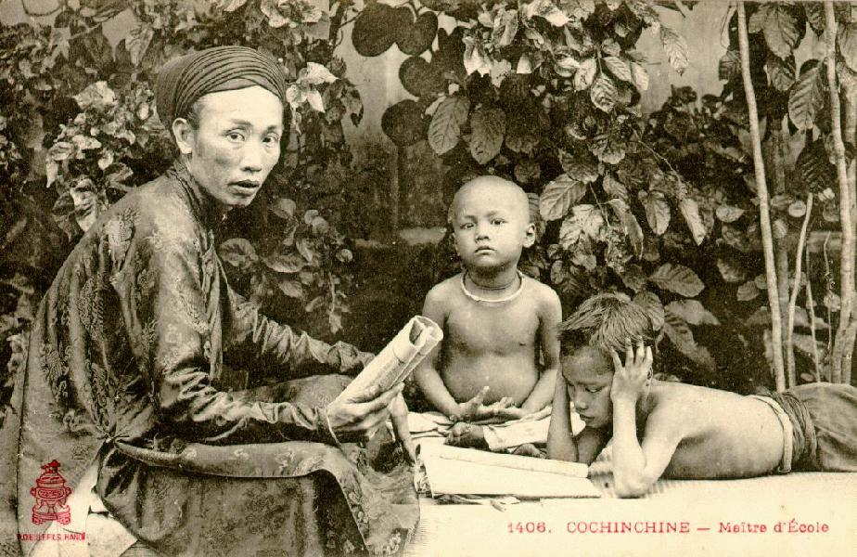
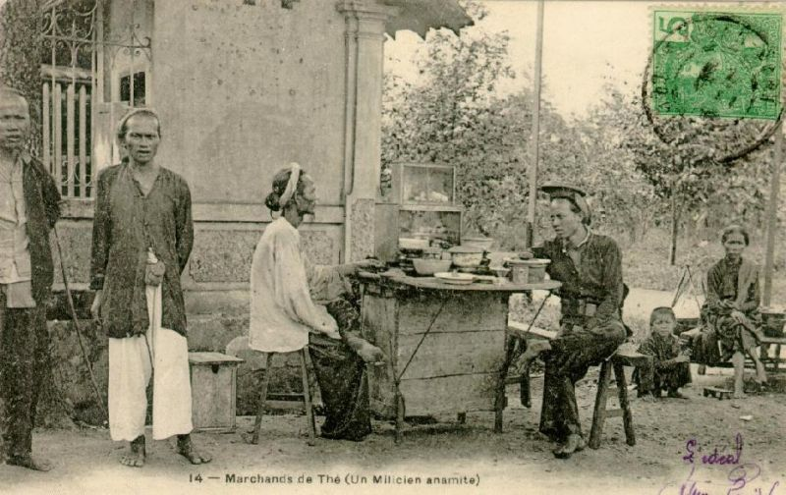
Tiểu tư sản
Tri thức nghèo

Slide 31
Địa
chủ
PK
Bộ phận giàu có=> Là tay sai của Pháp
Một số địa chủ vừa và nhỏ bị đế quốc chèn ép => ít nhiều có tinh thần dân tộc.
Giai
Cấp
cũ
Thế nào là XH thuộc địa nửa phong kiến?
Là lực lượng đông đảo trong xã hội
Mất ruộng đất => bị bần cùng hóa
Phần lớn là tá điền, một số trở thành công nhân trong các đồn điền, hầm mỏ, nhà máy.
Là lực lượng to lớn trong phong trào yêu nước.
Nông
dân
Xã hội
thuộc địa
nửa
phong kiến.
Xuất thân từ những người buôn bán, địa chủ phong kiến hóa, sĩ phu yêu nước tiến bộ.
Bị chèn ép nặng nề, ít có khả năng cạnh tranh.
→Có ý thức dân tộc -> là cơ sở thuận lợi để tiếp thu khuynh hướng DCTS từ bên ngoài.
Tư
sản
Tầng
lớp
mới
Thành phần: tiểu thương, viên chức nhà báo, học sinh, sinh viên…
Bị thực dân khinh rẻ, chèn ép
Có ý thức dân tộc, dễ tiếp thu trào lưu tư tưởng tiến bộ từ bên ngoài .
Tiểu
tư sản
- Vừa mới ra đời còn non trẻ. Đời sống khổ cực.
- Chịu 3 tầng áp bức ( Đế quốc, tư sản và phong kiến ).
Sớm có tinh thần đấu tranh chống áp bức dân tộc và áp bức giai cấp.
Công
nhân

Slide 32
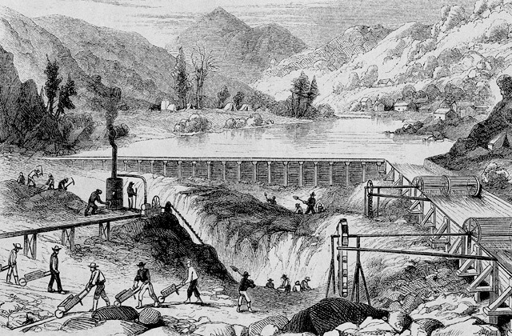
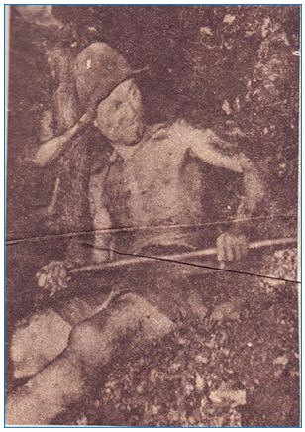
Khai thác than
Công nhân mỏ than

Slide 33
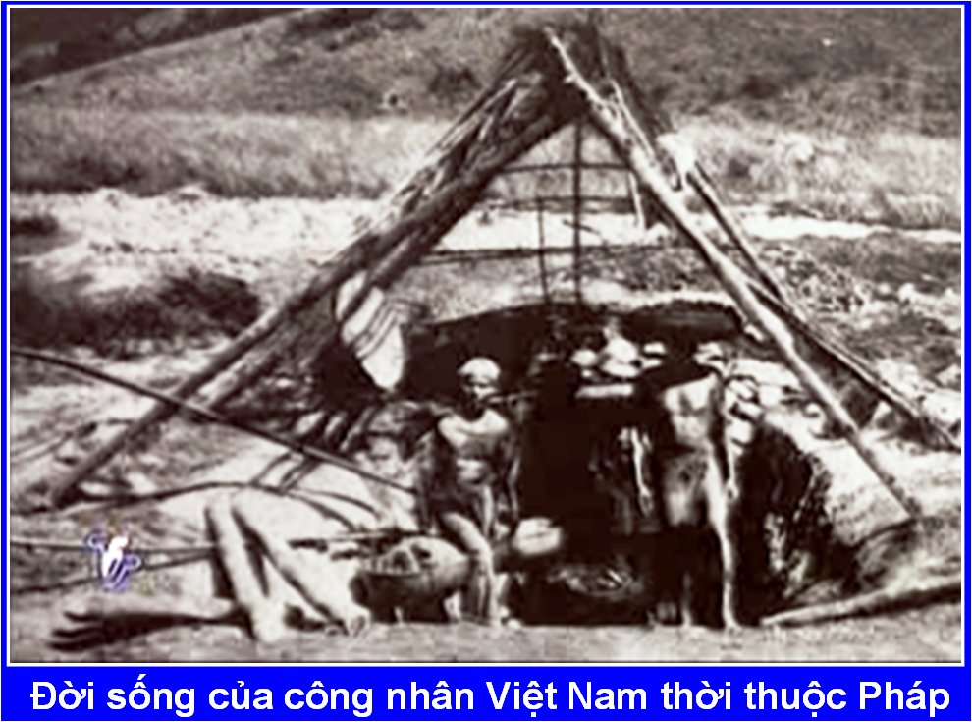
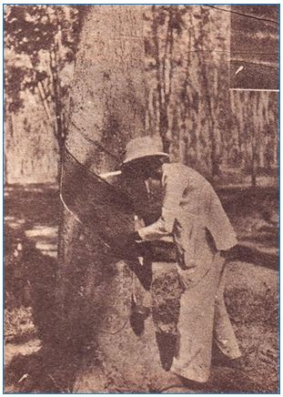
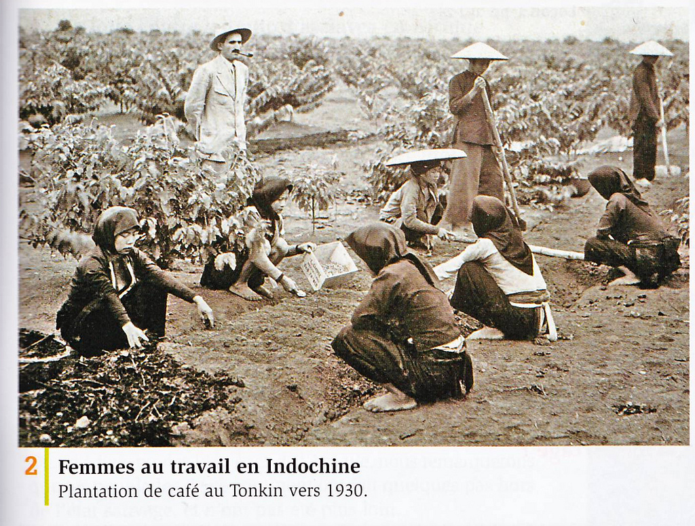
Công nhân cạo mủ cao su

Slide 34
Nông nghiệp
CỦNG CỐ KIẾN THỨC ĐÃ HỌC
Công nghiệp
NHỮNG CHUYỂN BIẾN VỀ KINH TẾ
Thương nghiệp
GTVT
TÁC ĐỘNG CỦA CUỘC KHAI THÁC THUỘC ĐỊA LẦN THỨ NHẤT CỦA THỰC DÂN PHÁP ?
ĐỊA CHỦ
NÔNG DÂN
NHỮNG CHUYỂN BIẾN VỀ XÃ HỘI
CÔNG NHÂN
TƯ SẢN
TiỂU TƯ SẢN

Slide 35
Hoàn thành bảng so sánh về cơ cấu kinh tế - xã hội trước và trong cuộc khai thác thuộc địa lần thứ nhất của thực dân Pháp
?

Slide 36
Nội dung | Trước cuộc khai thác | Trong cuộc khai thác
Cơ cấu kinh tế
Cơ cấu xã hội
Nông nghiệp, Công nghiệp, Thương Nghiệp, GTVT bước đầu phát triển
Chủ yếu là Nông nghiệp
Ngoài Địa chủ và Nông dân còn xuất hiện những lực lượng xã hội mới là Công nhân, Tư sản và Tiểu tư sản
Hai giai cấp chính là :
Địa chủ PK và Nông dân

Slide 37

Câu 1: Dưới tác động của chương trình khai thác thuộc địa, xã hội Việt Nam phân hóa thành những tầng lớp nào:
A. Địa chủ, nông dân, nô lệ, tư sản, công nhân
B. Địa chủ, nông dân, tư sản, công nhân.
C. Địa chủ, nông dân, tiểu tư sản, tư sản, công nhân.
D. Địa chủ, nông dân, nô lệ, tiểu tư sản, công nhân.

Slide 38

Câu 2: Lực lượng đông đảo trong phong trào chống Pháp ở xã hội Việt Nam đầu thế kỷ XX là:
A. Nông dân
B. Tiểu tư sản.
C. Công nhân
D. Tư sản

Slide 39

Câu 3: Chính sách khai thác lần thứ nhất của thực dân Pháp tập trung vào:
A. Phát triển kinh tế nông nghiệp - công thương nghiệp
B. Nông nghiệp - công nghiệp - quân sự
C. Lập đồn điền, khai thác mỏ, giao thông, thu thuế
D. Ngoại thương - quân sự - giao thông thuỷ bộ

Slide 40

Câu 4: Đặc điểm mới của nền kinh tế Việt Nam dưới tác động của cuộc khai thác thuộc địa lần thứ nhất là:
A. Nền kinh tế tư bản chủ nghĩa
B. Nền kinh tế thuộc địa nửa phong kiến.
C. Nền kinh tế thuộc địa
D. Nền kinh tế phong kiến

Slide 41

Câu 5: Mục tiêu đấu tranh của công nhân Việt Nam đầu thế kỷ XX là:
A. Vì quyền lợi về kinh tế
B. Vì quyền lợi về chính trị
C. Vì quyền lợi về kinh tế và chính trị
D. Vì căm thù thực dân Pháp.

Slide 42

Câu 6: Đến năm 1914, công nhân ngành than Việt Nam có khoảng
A. 1 vạn.
B. 1,5 vạn.
C. 2 vạn.
D. 2,5 vạn

